Slide 1
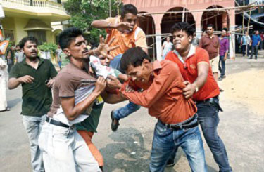
আসসালামুয়ালাইকুম
আজকের ক্লাশে সবাইকে স্বাগতম

Slide 2
পরিচিতি
নার্গিস খাতুন
সিনিয়র শিক্ষক (আইসিটি)
পোরজনা এম, এন উচ্চ বিদ্যালয়, শাহজাদপুর, সিরাজগঞ্জ।
nargiskhatunm1979@gmail.com
শ্রেণিঃ৮ম
বিষয়ঃ বাংলাদেশ ও বিশ্বপরিচয়
অধ্যায়ঃদশম
পাঠঃ১, ২

Slide 3
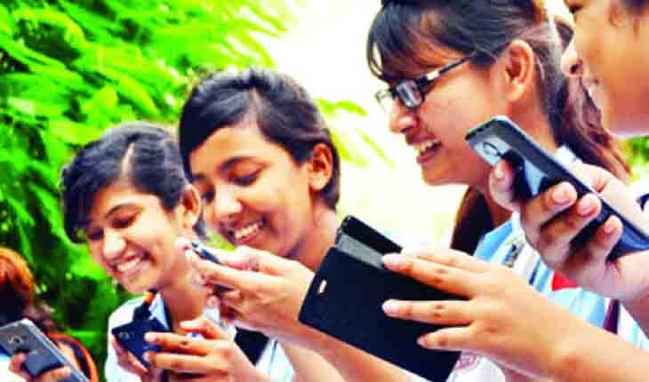
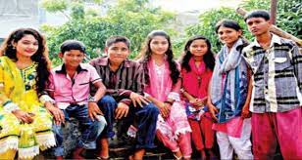
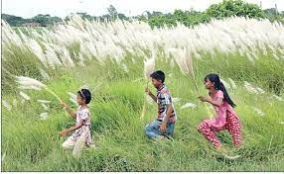
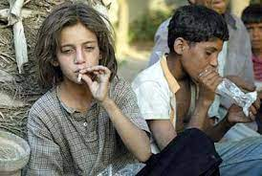
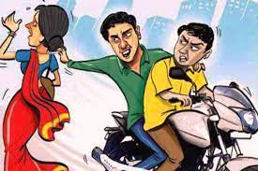
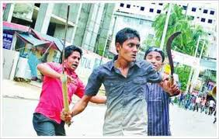
চিত্রগুলো লক্ষ্য কর

Slide 4
আজকের পাঠ…
বাংলাদেশের সামাজিক সমস্যা
কিশোর অপরাধ
পাঠঃ ১,২

Slide 5
এই পাঠ শেষে শিক্ষার্থীরা…
১। কিশোর অপরাধের ধারণা ব্যাখ্যা করতে পারবে;
২। কিশোর অপরাধের কারণ ও প্রভাব বর্ণনা করতে পারবে;
৩। কিশোর অপরাধ প্রতিকারের উপায় সম্পর্কে বর্ণনা করতে পারবে।

Slide 6
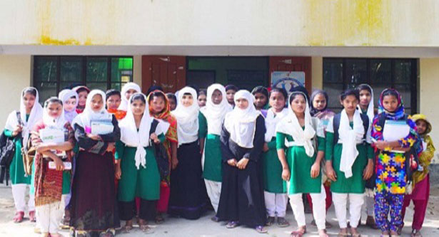
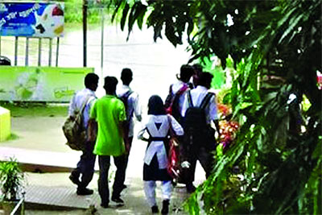
চিত্রগুলো লক্ষ্য কর
বাংলাদেশে এ বয়সের শিশুদের কিশোর বলে।
৭ থেকে ১৬ বয়সের
এদের বয়স কত হতে পারে?

Slide 7
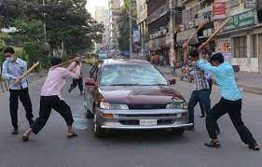
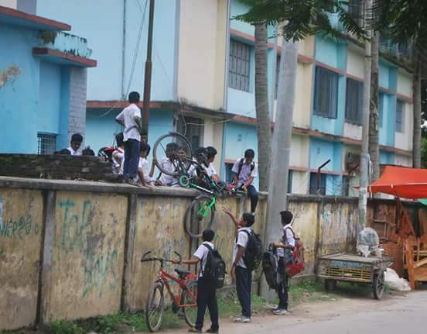
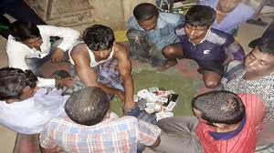
এখানে কী কী কাজ করছে?
খুন
গাড়ি ভাংচুর
স্কুল পালানো
জুয়া খেলা

Slide 8
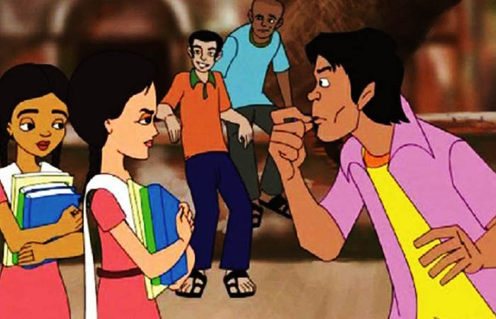
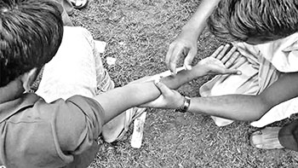
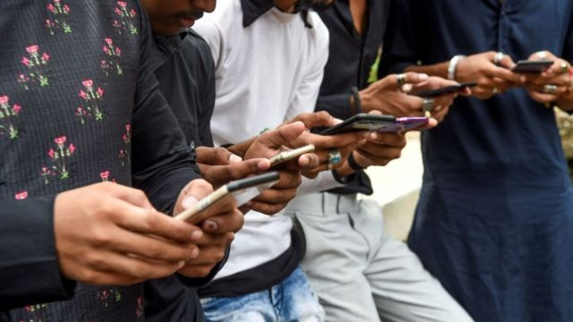
এখানে কী কী কাজ করছে?
মেয়েদের উত্যক্ত করা
অশোভন ছবি দেখা
মাদক সেবন
গেম খেলা

Slide 9
এখানে কী কী কাজ করছে?
মারামারি
নারী নির্যাতন
নকল করা
বাড়ি থেকে পালানো

Slide 10
সাধারণভাবে রাষ্ট্র বা সমাজ স্বীকৃত এমন কাজকে অপরাধ বলে। অপ্রাপ্তবয়স্ক ছেলে মেয়ে বা কিশোরদের দ্বারা সংগঠিত বিভিন্ন ধরনের অপরাধকেই বলা হয় কিশোর অপরাধ। বাংলাদেশে ৭ থেকে ১৬ বছর বয়সী কিশোরদের অপরাধমূলক কাজকে কিশোর অপরাধ বলা হয়। কিশোর বয়সে এরা রাষ্ট্র ও সমাজের আইন ও নিয়ম ভাঙে বলেই তারা কিশোর অপরাধী।

Slide 11
একক কাজ
কিশোর অপরাধ কাকে বলে?

Slide 12
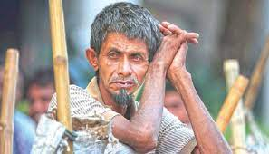
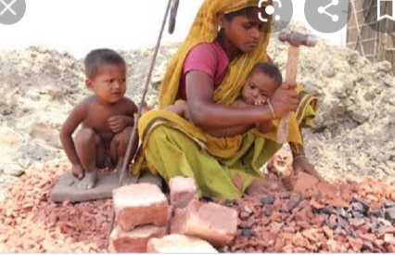
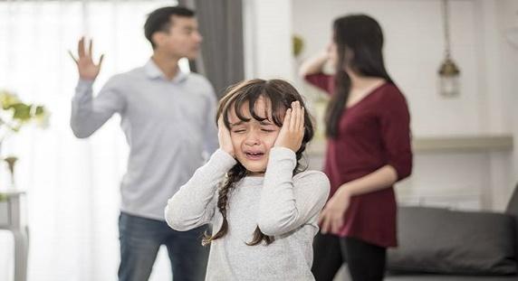
কিশোর অপরাধের কারণ
কর্ম সংস্থানের অভাব
দারিদ্যতা
পারিবারিক অশান্তি
বিবাহ বিচ্ছেদ

Slide 13
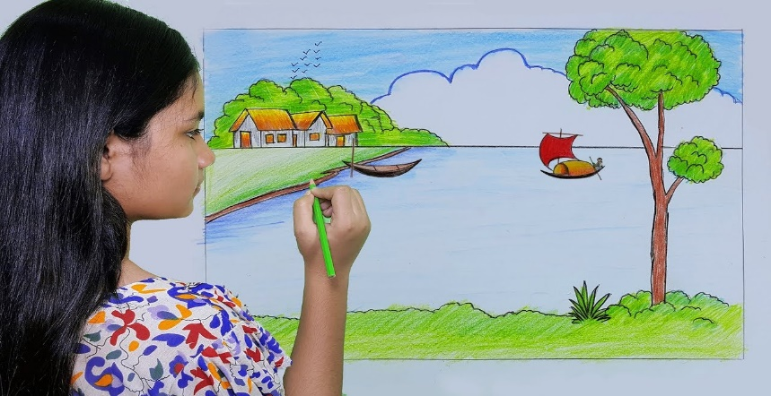
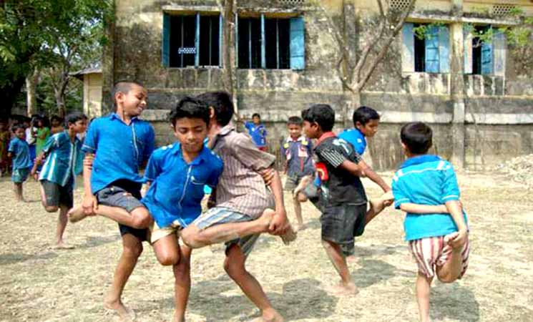
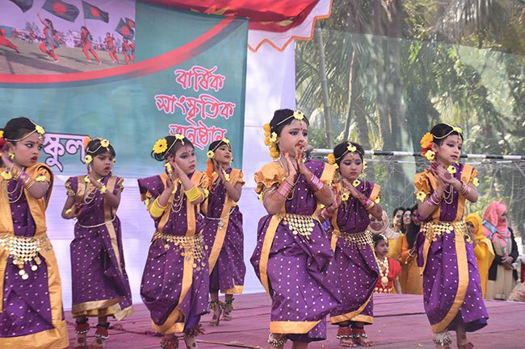
কিশোর অপরাধের কারণ
ইন্টারনেটের অধিক ব্যবহার
আনন্দদায়ক কাজের অভাব
খেলাধুলার অভাব
বিনোদনের অভাব

Slide 14
আমাদের দেশে কিশোর অপরাধের অন্যতম প্রধান কারণ দারিদ্র্য। দরিদ্র পরিবারের কিশোরদের অনেক সাধ বা ইচ্ছাই অপূর্ণ থেকে যায়। ফলে তাদের মধ্যে বাড়ে হতাশা এবং এ হতাশাই তাদের অপরাধের দিকে ঠেলে দেয়। পিতামাতার অকাল মৃত্যু বা বিবাহবিচ্ছেদ, জটিল দাম্পত্য সম্পর্ক ও তাদের খারাপ আচরণও অনেক সময় কিশোর কিশোরীদের অপরাধ প্রবণ করে তোলে। চিত্তবিনোদনের অভাবের কারণেও অনেক কিশোর কিশোরী অপরাধী হয়ে ওঠে। বর্তমানে মোবাইল ও ইন্টারনেটের অপব্যবহারের ফলেও সমাজে এক ধরনের কিশোর অপরাধ দেখা যাচ্ছে।

Slide 15
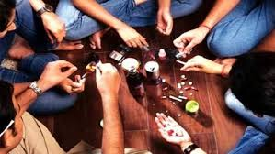
কিশোর অপরাধের প্রভাব
গাড়ি ভাঙচুর
মেয়েদের উত্যক্ত করা
মারামারি
মাদক সেবন

Slide 16
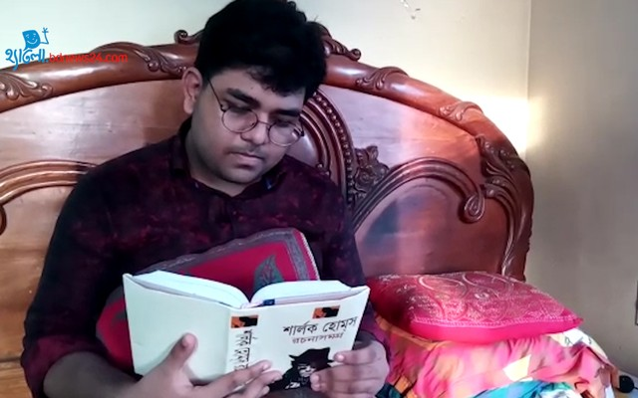
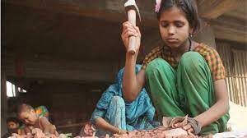
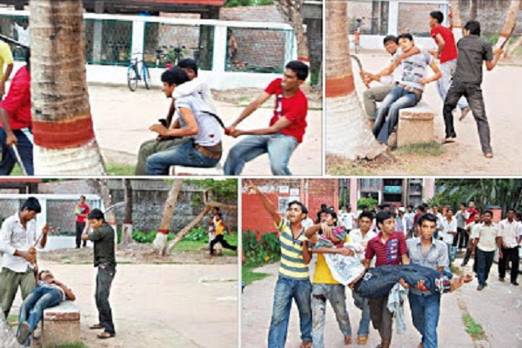
কিশোর অপরাধের প্রভাব
পড়ার প্রতি অনিহা
শিশু শ্রম
রাস্তাঘাটে মেয়েদের উত্যক্তকরা
রাজনৈতিক প্রভাব

Slide 17
যে পরিবারে এ রকম কিশোর অপরাধী আছে তাদের পারিবারিক শান্তি বিনষ্ট হয়। তারা মেয়েদের প্রতি অশ্লীল ও অশোভন উক্তি করে। এদের কারণে মেয়েরা নিরাপদে স্কুল-কলেজ ও মাদ্রাসায় যাতায়াত করতে পারে না। বখাটে কিশোরদের অন্যায় প্রস্তাবে সাড়া না দিলে তারা মেয়েদের অপহরণ, শারীরিক নির্যাতন বা তাদের উপর এসিড নিক্ষেপ করে। প্রতিবাদ করতে গিয়ে অনেক সময় অভিভাবকরাও তাদের আক্রমণের শিকার হয়। এসব বখাটের উতপাতে কখনো কখনো ছাত্রীদের পড়ালেখা বন্ধ হয়ে যায়। কিশোর অপরাধীরা অনেক সময় মাদকাসক্তি ও অন্যান্য খারাপ অভ্যাসের সংগে জড়িত থাকে।

Slide 18
জোড়ায় কাজ
কিশোর অপরাধের কারণ ও প্রভাব বর্ণনা কর।

Slide 19
কিশোর অপরাধ প্রতিকারের উপায়ঃ
অভিভাবক সচেতনতা ও দায়িত্বঃ পরিবারে সন্তানদের সুস্থ মানসিক বিকাশের উপযুক্ত পরিবেশ সৃষ্টি করতে হবে। তাদের চলাফেরার উপর নজর রাখতে হবে। তাদের বন্ধু ও সাথীদের সম্পর্কে খোঁজ-খবর রাখতে হবে। সন্তানদের সংগে সহজ ও স্বাভাবিক সম্পর্ক গড়ে তুলতে হবে।

Slide 20
আর্থ-সামাজিক কর্মসূচিঃঅভিভাবকদের জন্য কর্মসংস্থানের সুযোগ সৃষ্টি ও পরিবারের আর্থিক অবস্থার উন্নতি ঘটাতে হবে। এ ব্যাপারে সরকার এবং বিভিন্ন বেসরকারি সংস্থাকে এগিয়ে আসতে হবে।
শিক্ষার সুযোগঃ সকল শিশু-কিশোরকে প্রাতিষ্ঠানিক শিক্ষার আওতায় আনতে হবে। এতে তারা একদিকে শিক্ষার প্রভাবে সুস্থ ও সুন্দর জীবন-যাপনে আগ্রহী হবে। অন্যদিকে শিক্ষা প্রতিষ্ঠানের পরিবেশ তাদেরকে অপরাধ থেকে দূরে রাখবে।

Slide 21
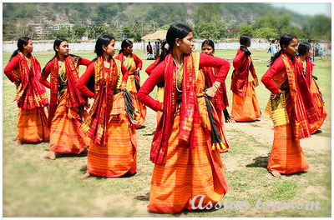
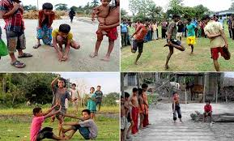
চিত্ত বিনোদনঃশিশু-কিশোরদের মানসিক বিকাশের জন্য পাড়া ও মহল্লায় পাঠাগার, ব্যায়ামাগার প্রভৃতি স্থাপন করা প্রয়োজন। এছাড়া বিদ্যালয়, মাদ্রাসা ও আবাসিক এলাকায় খেলার মাঠ থাকতে হবে। উল্লেখিত কার্যক্রম ছাড়াও শিশু-কিশোরদের সব রকম খারাপ কাজ থেকে দূরে রাখতে হবে।

Slide 22
দলীয় কাজ
কিশোর অপরাধ প্রতিকারের উপায় দলে আলোচনা করে খাতায় লিখ।

Slide 23
মূল্যায়ণ
১। কিশোর অপরাধ কাকে বলে।
২।কিশোর অপরাধীরা সাধারণত কি কি কাজ করে থাকে?
৩। আমাদের দেশে কিশোর অপরাধের অন্যতম প্রধান কারণ কি?
৪। কিশোর অপরাধ প্রতিরোধের দুটি উপায় বল।

Slide 24
বাড়ির কাজ
তোমার পরিচিত একজন কিশোর অপরাধী কিভাবে অপরাধী হয়েছিল এবং এথেকে পরিত্রানের জন্য তার স্বজনরা কী কী কাজ করেছিল লিখে আনবে।

Slide 25
ধন্যবাদ

